Slide 1



CHÀO MỪNG CÁC EM ĐẾN VỚI
MÔN TIN HỌC LỚP 3
Tuần 7

Slide 2
NHỮNG ĐIỀU CẦN LƯU Ý
1. Chuẩn bị đầy đủ đồ dùng học tập, vở ghi bài.
2. Nhấn nút “Tạm dừng” khi phải trả lời câu hỏi .
3. Nhấn nút “Tiếp tục” khi đã tìm được câu trả lời .
4. Học tập nghiêm túc, làm đầy đủ bài tập theo yêu cầu.

Slide 3

BÀI 7: LÀM QUEN VỚI INTERNET(Tiết 1)
(SGK Trang 31)

Slide 4
Mục tiêu bài học
01
Làm quen với Internet.
02
Biết máy tính có thể truy cập Internet khi được kết nối Internet.
03
Truy cập trang web khi biết được địa chỉ của trang web.

Slide 5

A. HOẠT ĐỘNG CƠ BẢN
Để tham gia học trực tuyến, máy tính của em cần phải được kết nối với gì?

Slide 6
A. HOẠT ĐỘNG CƠ BẢN
1. Internet
Em hãy suy nghĩ, trả lời các câu hỏi sau:
Nhiều máy tính nối lại với nhau gọi là gì?
Mạng máy tính lớn nhất đó là mạng gì?
Internet giúp em làm được những việc gì?

Slide 7

A. HOẠT ĐỘNG CƠ BẢN
1. Internet
Kết luận:
Rất nhiều máy tính trên thế giới kết nối với nhau tạo thành mạng máy tính.
Mạng máy tính lớn nhất trong số đó được gọi là Internet (hay còn gọi là mạng toàn cầu).
Dùng máy tính kết nối Internet giúp em đọc báo, tìm kiếm thông tin, xem phim, gửi thư, liên lạc với bạn bè…

Slide 8

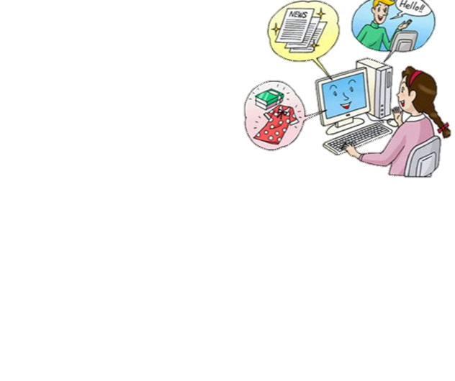
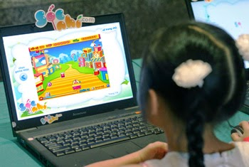
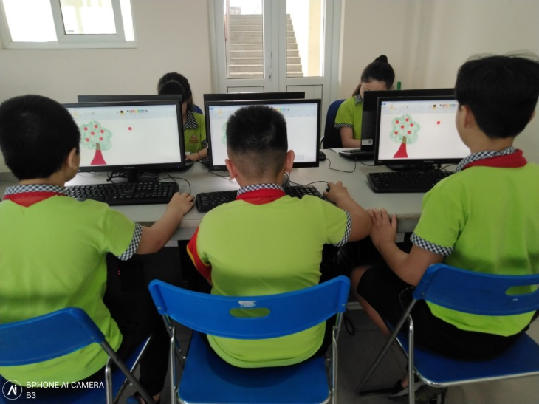
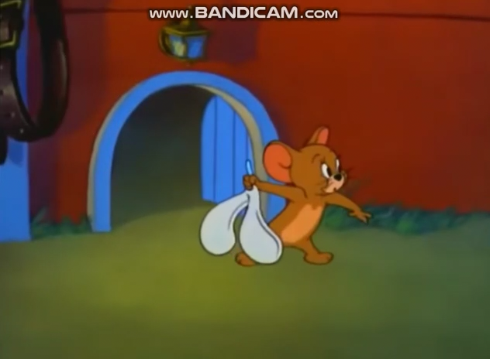


Dùng máy tính kết nối Internet giúp em

Slide 9




A. HOẠT ĐỘNG CƠ BẢN
2. Truy cập Internet
a. Trình duyệt web
Để xem các nội dung trên Internet, người ta dùng một chương trình gọi là trình duyệt.
Biểu tượng của các trình duyệt
Mozilla Firefox
Cốc Cốc
Goolge Chrome
Internet Explorer

Slide 10

A. HOẠT ĐỘNG CƠ BẢN
*Khởi động trình duyệt:
Cách 1: Nháy đúp chuột vào biểu tượng của trình duyệt Web.
Google
Chrome
Cách 2: Nhấn phải chuột vào biểu tượng trình duyệt rồi chọn Open.

Slide 11

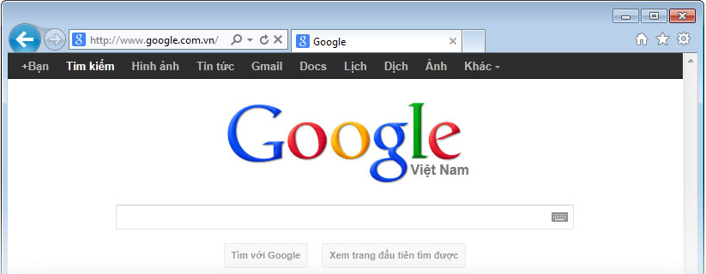

2. Truy cập Internet
Các nút lệnh điều khiển trang Web
b. Cửa sổ trang web
Ẩn cửa sổ web
Địa chỉ trang Web
Phóng to/
Thu nhỏ
Đóng
cửa sổ
Chức năng của các nút lệnh điều khiển cửa sổ trang web giống chức năng các nút lệnh điều khiển cửa sổ thư mục.

Slide 12
2. Truy cập Internet
c. Truy cập web
- Khởi động trình duyệt Google chrome, nháy chuột vào dòng địa chỉ trang web, nhấn phím Delete.
- Gõ vào ô địa chỉ dòng chữ Violympic.vn rồi nhấn phím Enter.
- Quan sát sự thay đổi trên của sổ trang web.

Slide 13
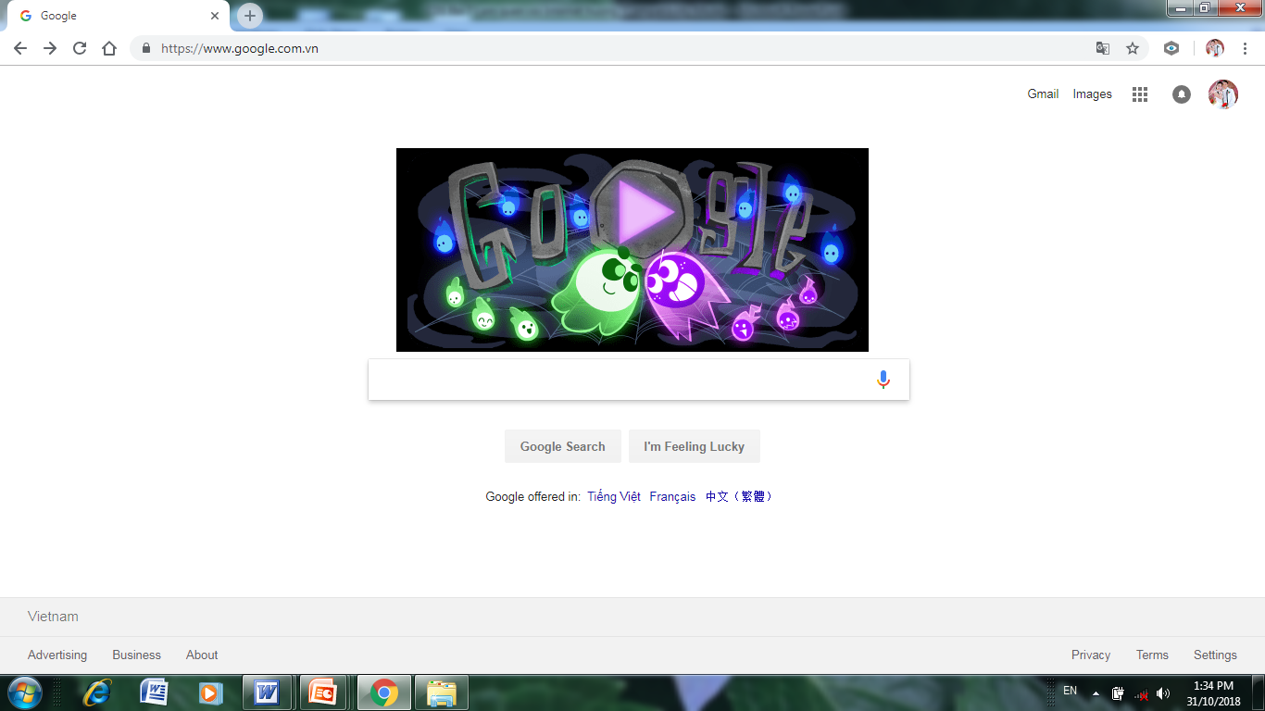
A. HOẠT ĐỘNG CƠ BẢN
2. Truy cập Internet
d. Tìm hiểu một số nút lệnh trên thanh địa chỉ trang web.
Nháy chuột vào | Kết quả
Nút lệnh
Tải lại trang
Nút lệnh
Nhấp vào để tiến trang
Nút lệnh
Quay lại trang vừa xem

Slide 14

EM CẦN GHI NHỚ
- Internet giúp em học tập, giải trí, liên lạc với bạn bè.
Để truy cập một trang web khi biết địa chỉ ta thực hiện các bước sau:
Bước 1: Khởi động trình duyệt.
Bước 2: Gõ địa chỉ trang web vào ô địa chỉ rồi nhấn phím Enter.

Slide 15
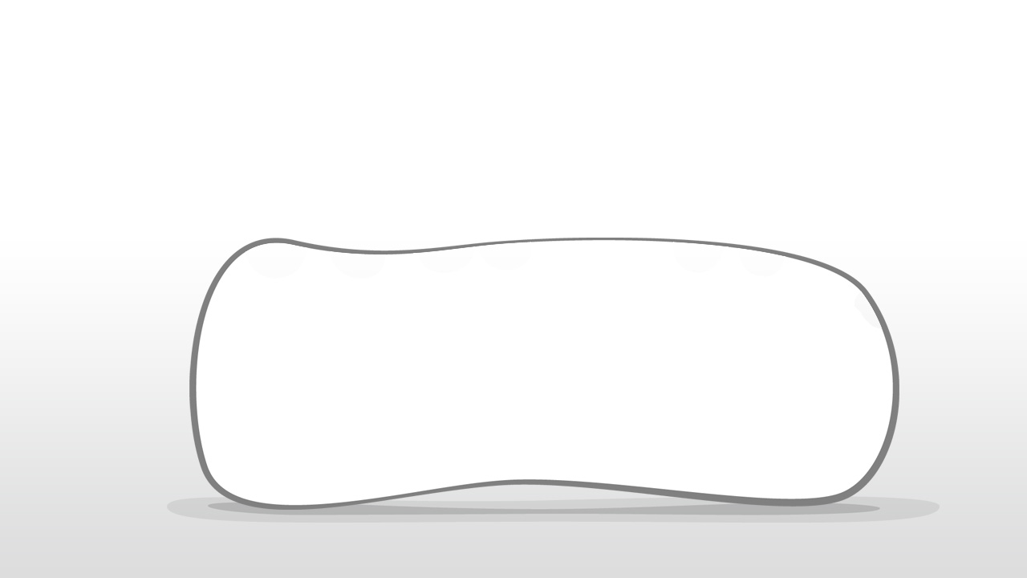


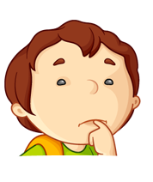



Cảm ơn các em
đã theo dõi bài học!

